Slide 1
Логопедическая работа в специальной коррекционной школе.
Учитель-логопед
ВКК Борисова Т.Г.

Slide 2
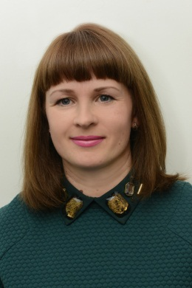
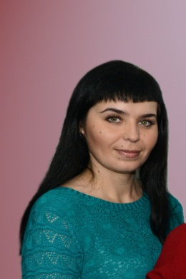
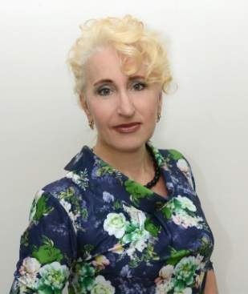
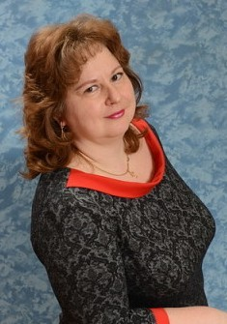
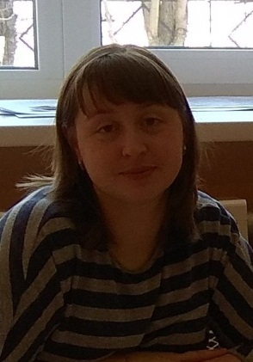
Клепикова Л.А. Шрамкова Е.С. БорисоваТ.Г. Боборовская Н.И. Леонова К.А. Специалисты, работающие с обучающимися Специалисты, работающие с с нарушением интеллекта обучающимися с задержкой психического развития
В настоящее время в школе сложилась четкая система логопедической помощи обучающимся. В школе работают пять логопедов, имеющих высшее специальное образование. Все специалисты имеют высшую и первую категории.

Slide 3
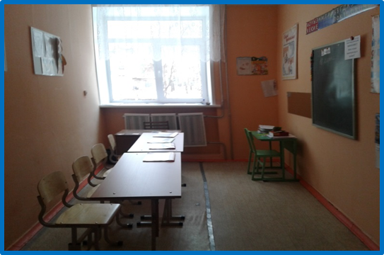
Занятия по логопедии проходят в кабинетах. Все логопедические кабинеты имеют первую и высшую категории. Кабинеты 1 отделения

Slide 4
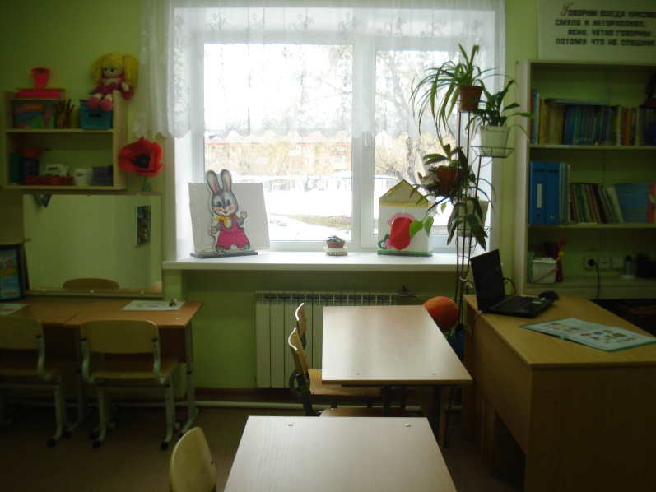
Кабинеты 2 отделения

Slide 5
Работа школьного логопеда актуальна и востребована. Это не дополнительная образовательная услуга. Это деятельность, которая параллельно проходит с образовательным процессом, способствует более доступному и успешному его овладению отдельными обучающимися, теми, которые имеют нарушения речи. В нашей школе, в большинстве случаев, практически все обучающиеся в большей или меньшей степени имеют нарушения речи, а значит, нуждаются в логопедической помощи.

Slide 8
За последние годы изменился качественный состав контингента обучающихся. Он имеет тенденцию к усложнению дефекта как со стороны психического, соматического, речевого, так и интеллектуального развития. На сегодняшний день в школу (1 и во 2 отделение) поступают дети с отягощенной речевой патологией. Это обучающиеся неговорящие, малоговорящие ( зачатки речи) или обучающееся, речь которых малопонятна для окружающих. Такое состояние речи затрудняет усвоение детьми учебного материала по школьным предметам, является наиболее частой причиной школьной дезадаптации, резкого снижения учебной мотивации, возникающих в связи с этим, трудностей в поведении.

Slide 9
Нарушения устной речи
дизартрия
алалия
3 степень стертая форма
средней тяжести 2 степень
3 уровень
2уровень
1 уровень
тяжелая форма
(1степень)

Slide 10
Нарушения письменной речи
Дислексия – частичное специфическое нарушение процесса чтения.
Дисграфия – частичное специфическое нарушение процесса письма.
Аграфия – полная неспособность овладеть процессом письма или потеря этого навыка, проявляется в неосознании букв как графем. Алексия – полная неспособность овладения процессом чтения.

Slide 11
Занятия проводятся в 1 и 2 половину дня. Это индивидуальные занятия по коррекции звукопроизношения, по формированию речи, вызыванию первичных произносительных навыков. Занятия проводятся и в подгруппах по 2 -4 человека. Это занятия по исправлению и профилактике дисграфии (письменной и устной речи уже у говорящих детей).

Slide 12
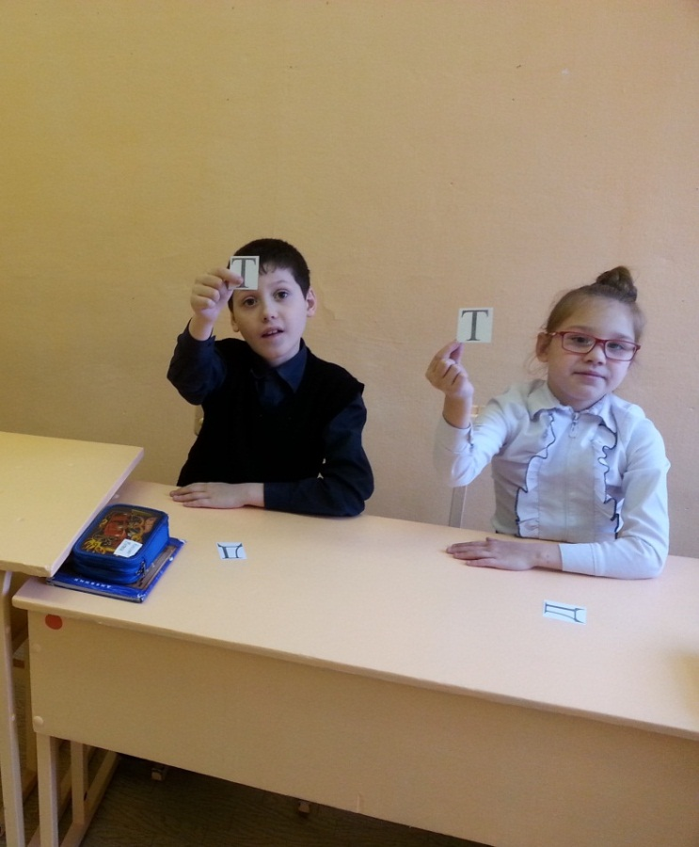
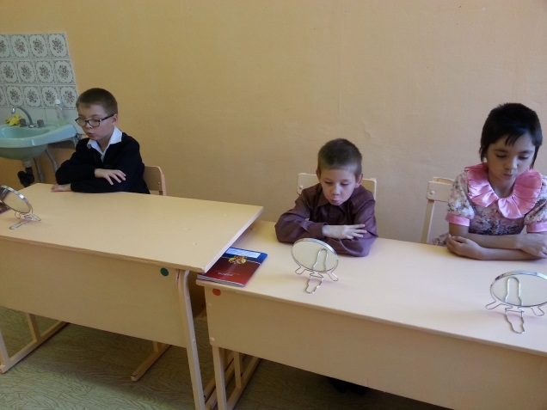
Подгрупповые занятия. 1отделение

Slide 13
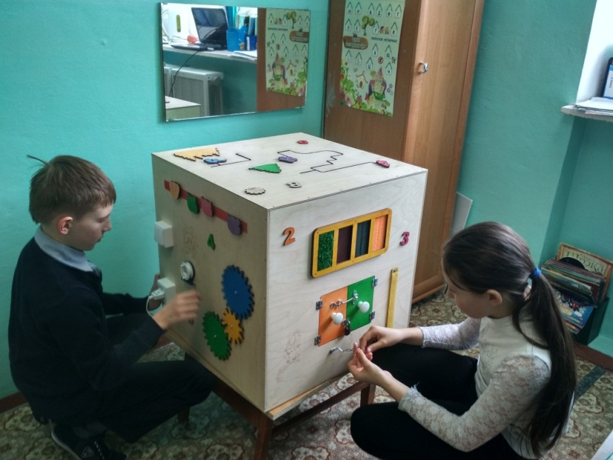
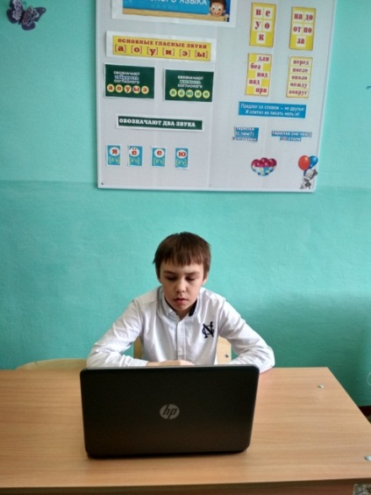
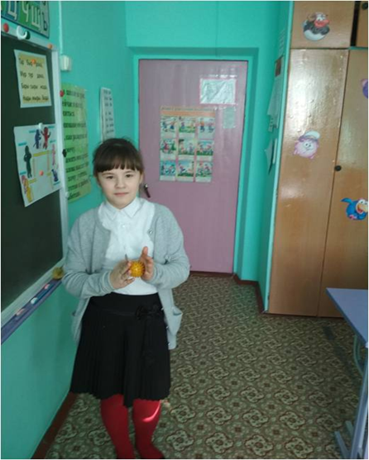
Индивидуальные занятия

Slide 14
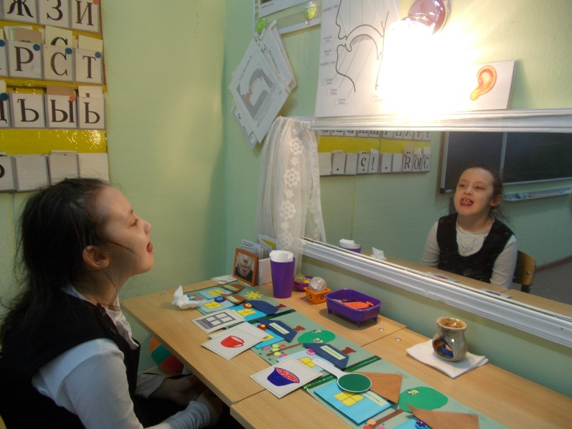
Индивидуальные занятия по коррекции звукопроизношения; по формированию речи-альтернативная коммуникация

Slide 15
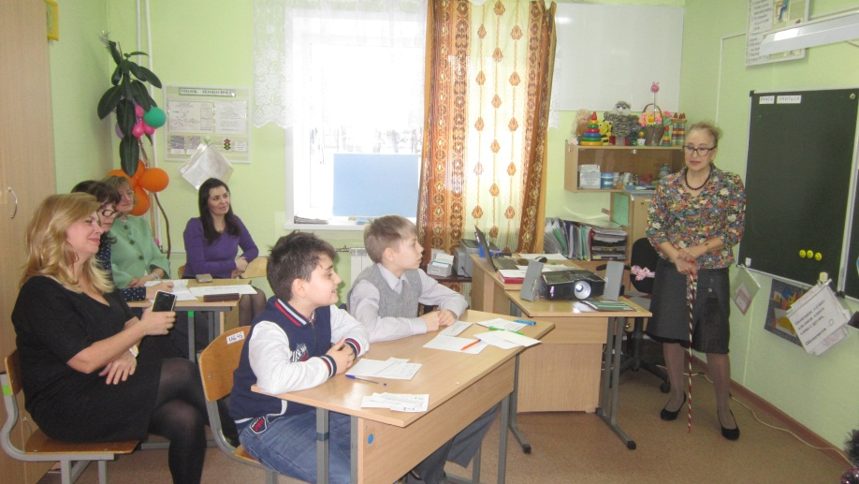
Подгрупповые и индивидуальные занятия с приглашением родителей, классных руководителей, воспитателей, психологов и педагогов школы

Slide 16
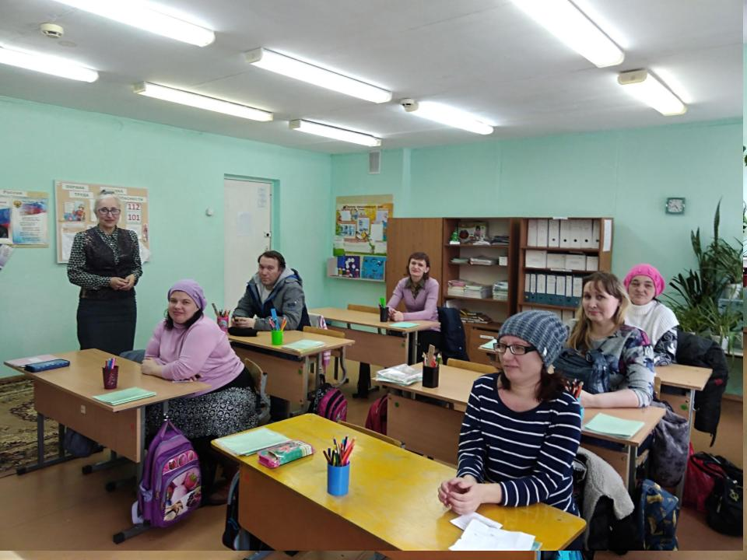
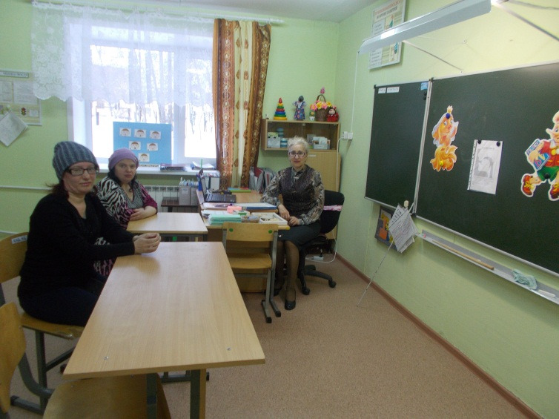
Тесное сотрудничество с родителями: консультации, совместные родительские собрания, индивидуальные беседы

Slide 17
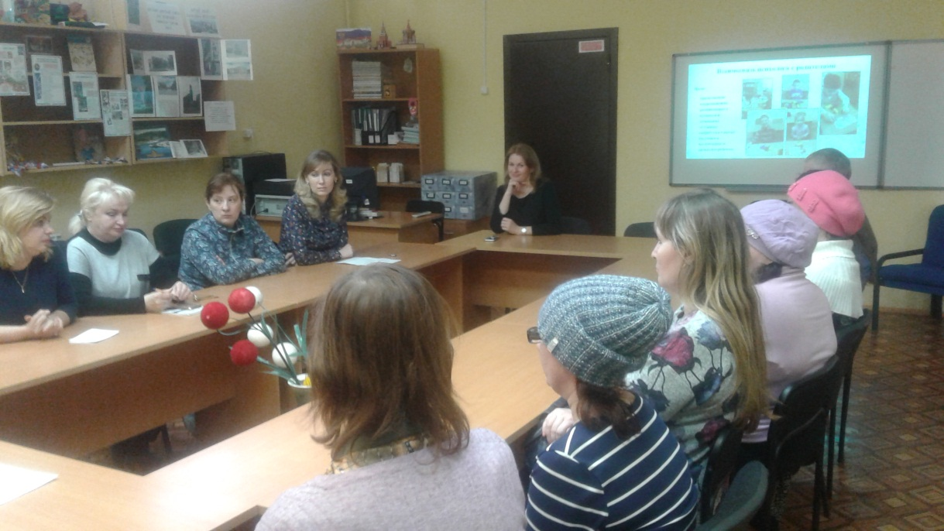
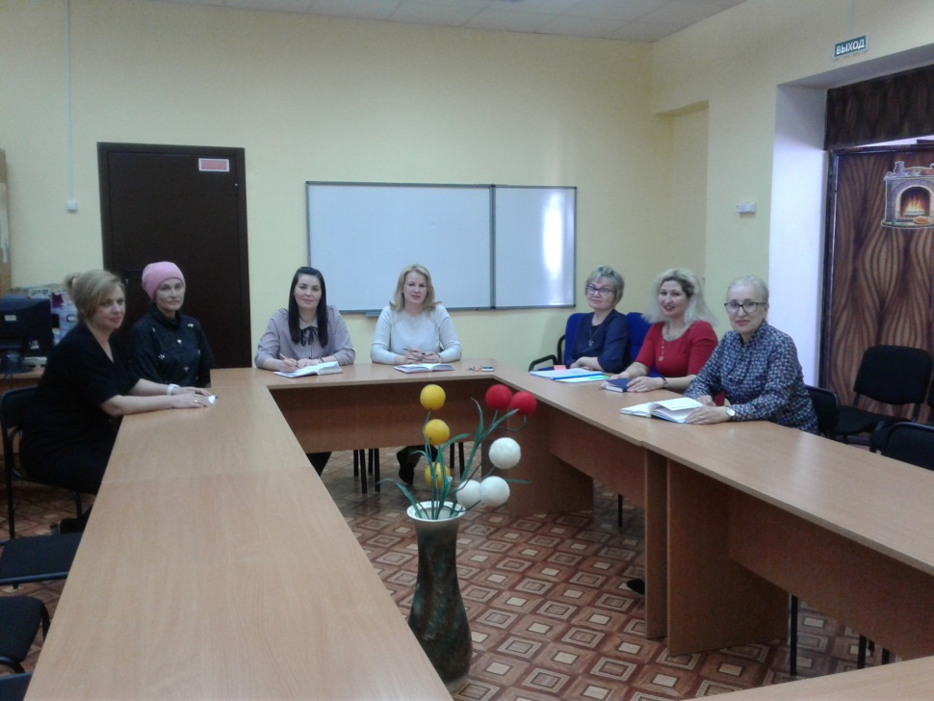
ПМПК с приглашением родителей и специалистов школы

Slide 20
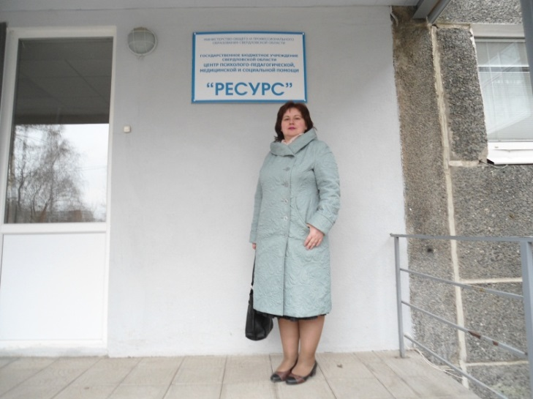
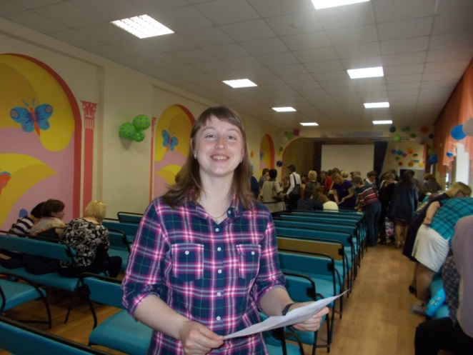
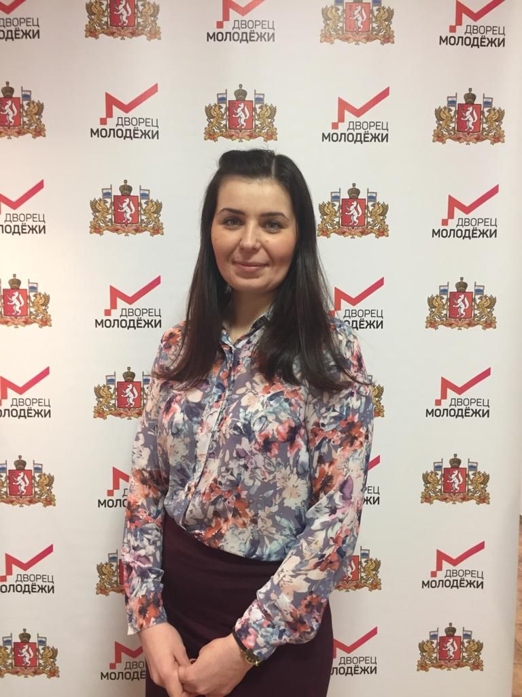
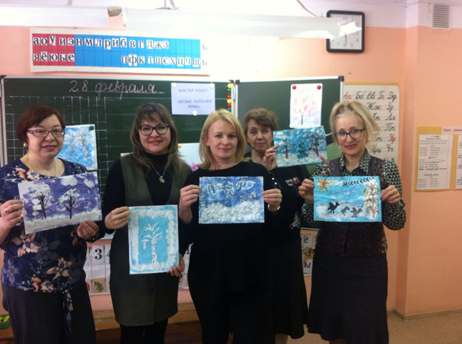
Обмен опытом работы; повышение профессионального мастерства

Slide 21
Благодаря организованной коррекционной работе, многие воспитанники успешно продвигаются в речевом развитии, как правило, и в учебной деятельности, что положительно влияет в дальнейшем на социализацию их в обществе. И как результат: ребята сдают экзамены ГИА в первом отделении, а во втором отделении –проходят итоговую аттестацию.

Slide 22
БЛАГОДАРЮ ЗА ВНИМАНИЕ

